Slide 1
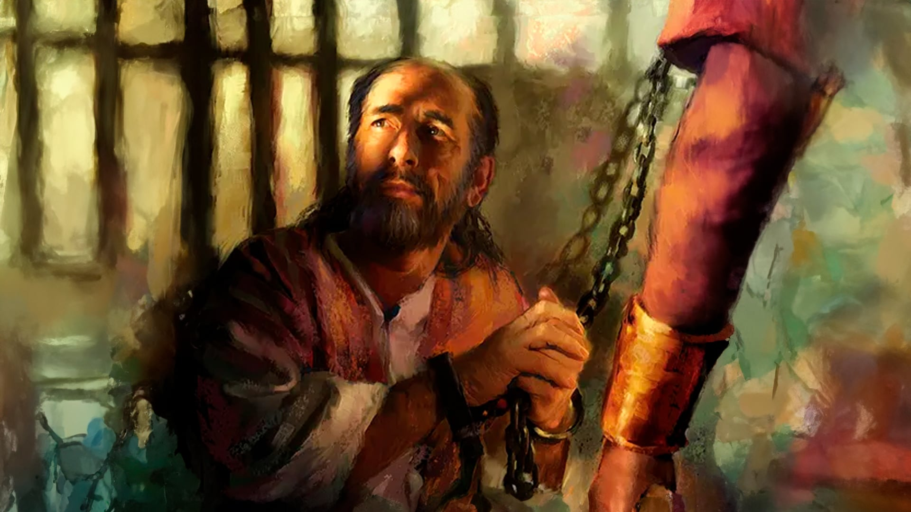
VAJĀTI, BET NE PAMESTI
1.tēma 3. janvārī, 2026

Slide 2
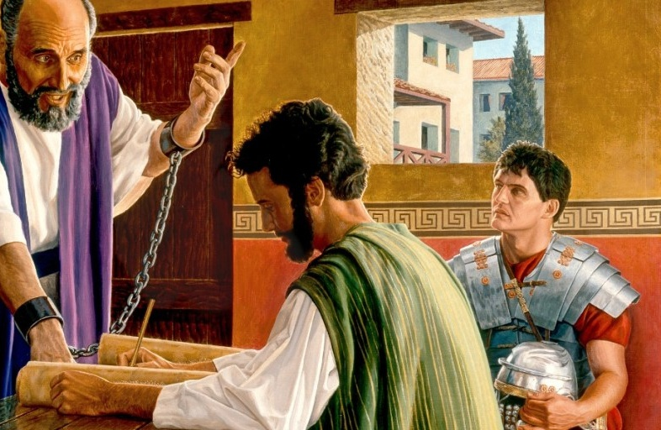
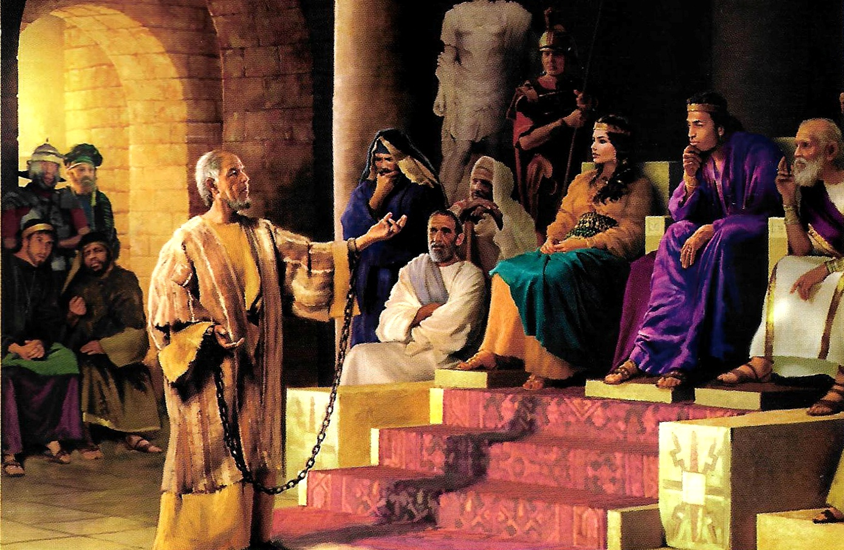
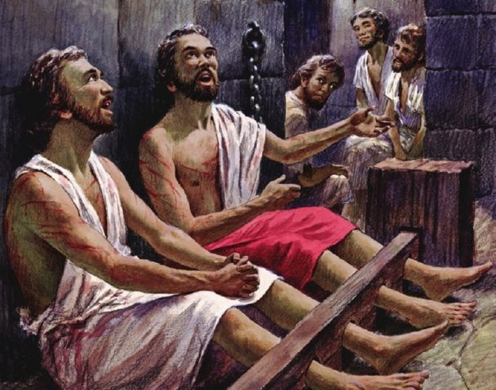
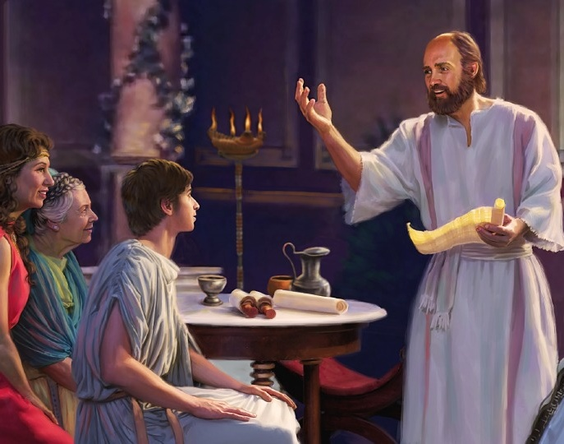
"Priecājieties iekš Tā Kunga vienumēr; es vēlreiz teikšu, priecājieties!"
Filipiešiem 4:4

Slide 3

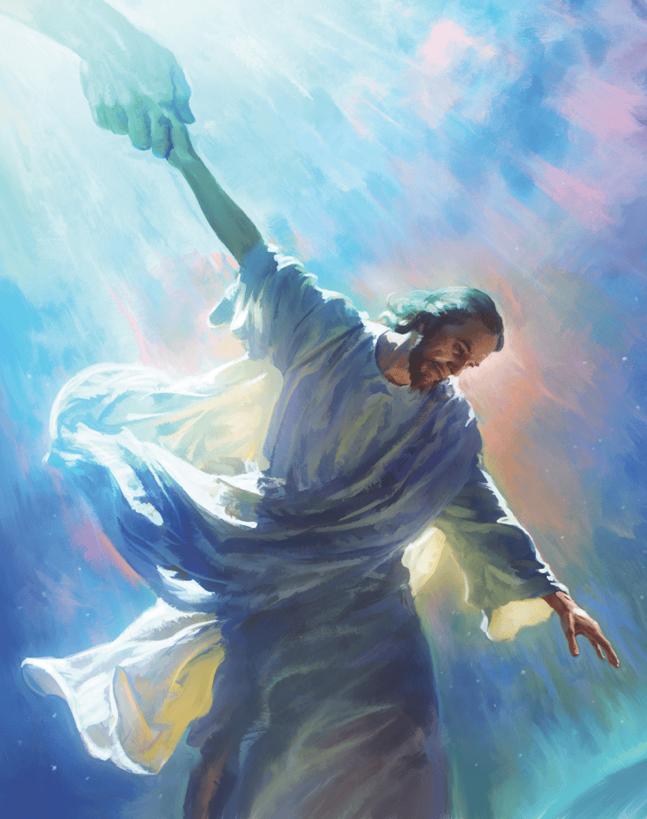







Visā savā kalpošanas laikā Pāvils centās visiem, kas vēlējās viņu klausīties, parādīt Vienīgo, kas spēj apvienot Debesis un zemi. Tas ir Jēzus Kristus, mūsu Glābējs.
Rakstot vēstules filipiešiem un kolosiešiem, viņš darīja visu iespējamo, lai tuvinātu draudzi Debesīm un kristiešus viens otram.
Viņš parādīja, kā mūsdienu draudze var apvienoties ar Debesīm, lai uz zemes mēs izpildītu Jēzus doto uzdevumu.
Vēstuļu autors:
Pāvils – Jēzus Kristus gūsteknis.
Pāvils važās.
Saņēmēji:
Pāvils Filipos.
Pāvils un Kolosa.
Filipu un Kolosas draudzes.

Slide 4
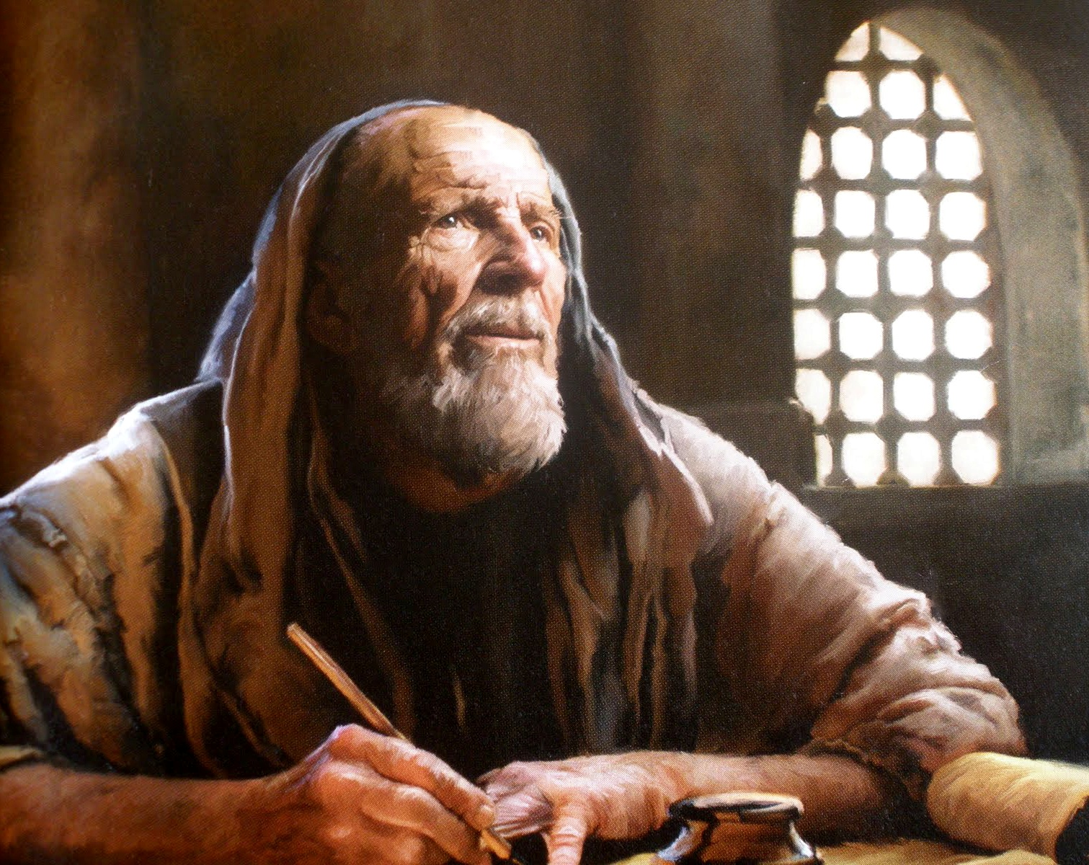

VĒSTUĻU AUTORS

Slide 5

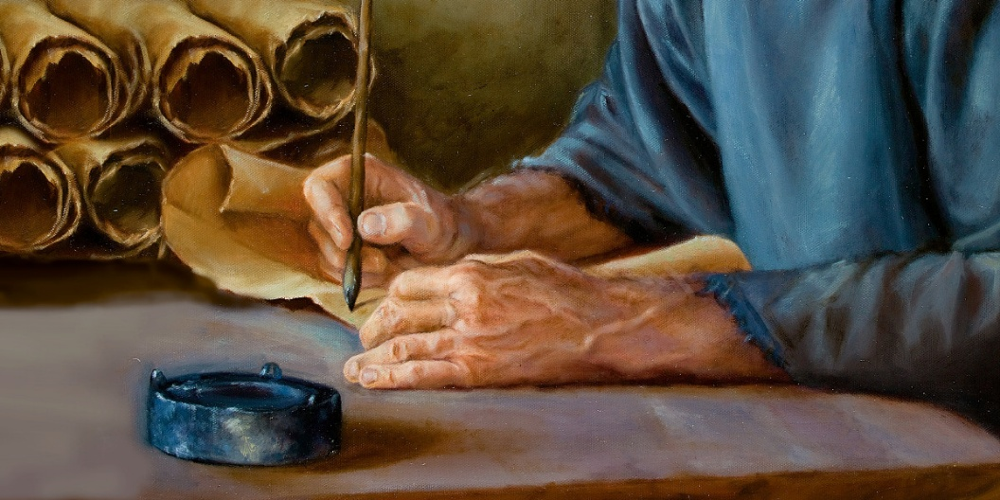
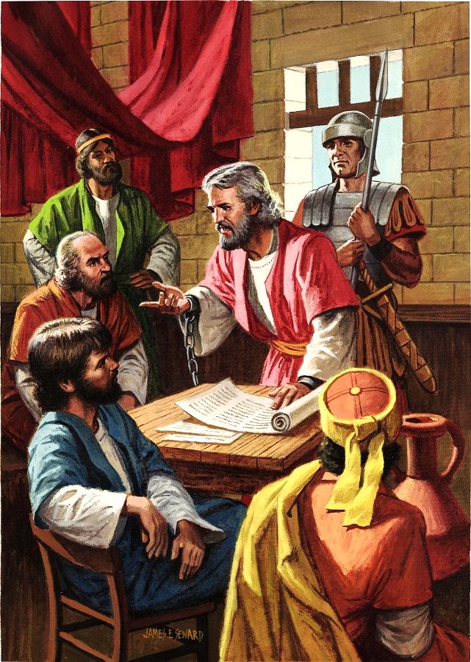
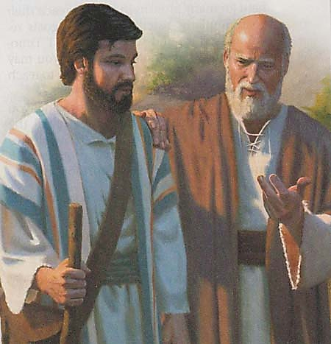
PĀVILS-JĒZUS KRISTUS GŪSTEKNIS
“Pāvils, Kristus Jēzus gūsteknis, un brālis Timotejs mīļajam Filemonam, mūsu darba biedram.” (Filemonam 1:1)
Savas pirmās ieslodzīšanas laikā Romā – no 60. līdz 62. gadam p.m.ē. – Pāvils uzrakstīja vismaz piecas vēstules: efeziešiem, filipiešiem, kolosiešiem, Filemonam un Laodikejas draudzei (kas nav saglabājusies līdz mūsdienām).
Tā kā pret viņu nebija nopietnu apsūdzību, viņam atļāva dzīvot īrētā mājā, kur viņu pastāvīgi apsargāja romiešu kareivis (Ap.d. 28:16). Tas viņam ļāva turpināt sludināt evaņģēliju, pat pretoriešu gvardes locekļiem (Fil. 1:13).
Pārskatot vēstules, varam redzēt, ka Pāvilam bija daudz palīgu (Kol. 4:7-14; Fil. 23-24). Viņš bija sazinājies arī ar ķeizara namu (Fil. 4:22).
Pāvils cerēja drīz tikt atbrīvots (Filem. 22), bet otrajā ieslodzījuma reizē viņam vairs nebija šādas cerības (2. Tim. 4:6).

Slide 6

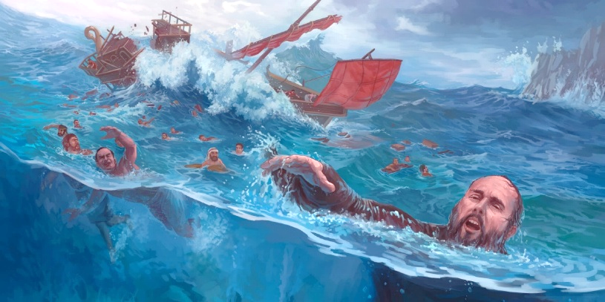
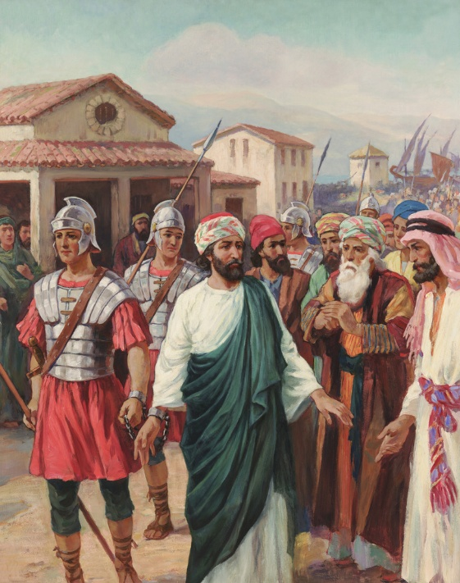
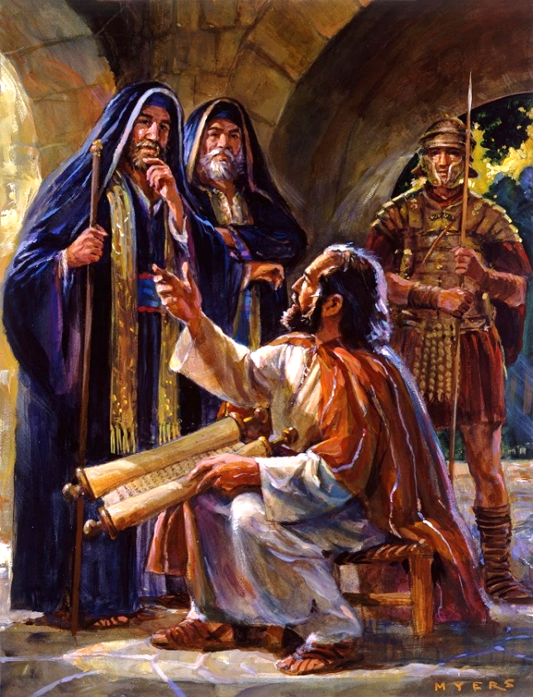
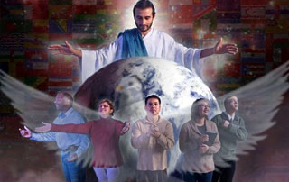
PĀVILS VAŽĀS
“Viņa važās kaltais vēstnieks es esmu un to gribu sludināt bez bailēm, kā man tas pienākas.” (Efez. 6:20)
No brīža, kad Pāvils nolēma kļūt par Kristus vēstnieku, viņa dzīve nebija viegla (2. Kor. 6:4-5).
Bībele min tikai trīs Pāvila ieslodzījumus pirms viņš tika nogādāts Romā: Filipos (Ap.d. 16:22-24); Jeruzalemē (Ap.d. 23:10); un Cēzarejā (Ap.d. 23:33-35). Bet, protams, bija vēl vairāk (2. Kor. 11:23).
Neskatoties uz visām šīm grūtībām, Pāvils nekad neuzskatīja sevi par pamestu (2. Kor. 4:7-9). Nespējot brīvi sludināt, viņš kļuva par „vēstnieku ķēdēs” (Ef. 6:20).
Pāvila attieksme mums māca, kad ciešam grūtības evaņģēlija sludināšanas dēļ, ir jāpaliek pilnīgi uzticīgiem Dievam, vienmēr jāpatur prātā Viņa Vārds (2. Tim. 2:15) un jāpieķeras Svētajam Garam, Mierinātājam, kas mums dod spēku un drosmi (Cah. 4:6).

Slide 7
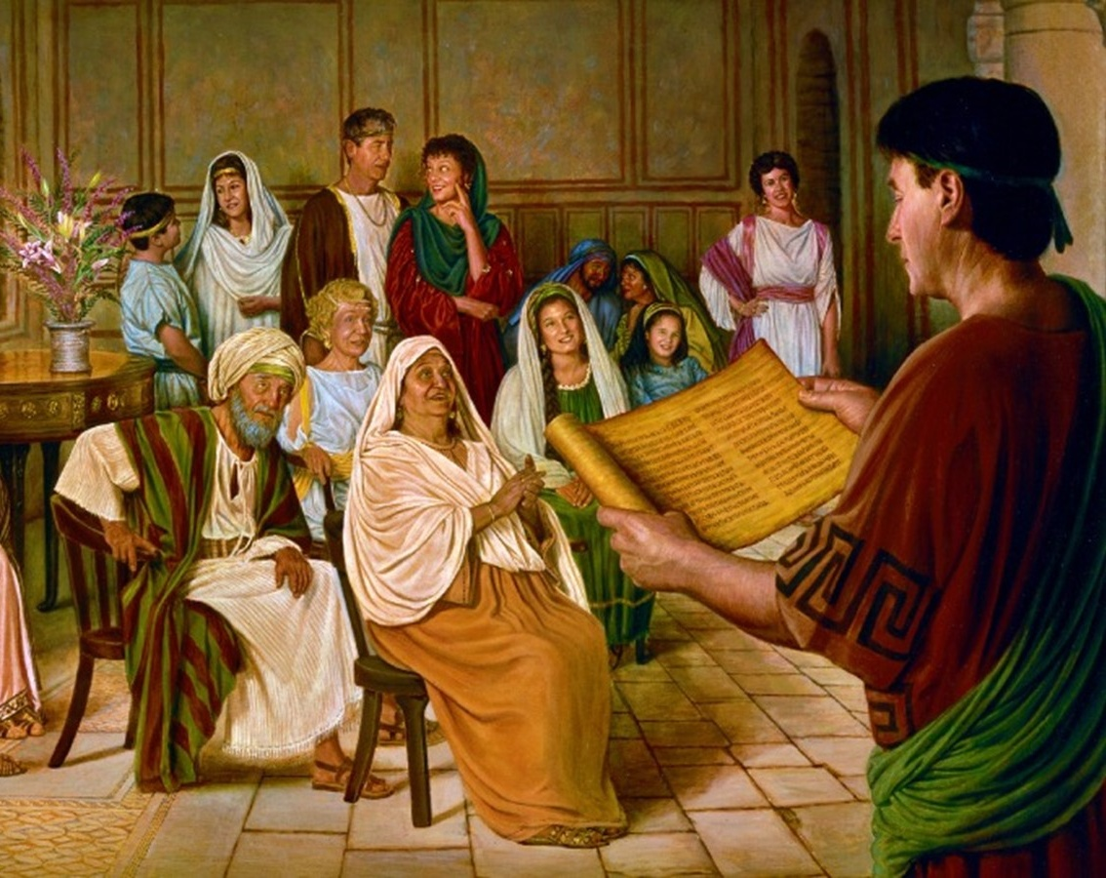

SAŅĒMĒJI

Slide 8

“Apustulis Pāvils izjuta dziļu atbildību par sava darba rezultātā atgrieztajiem cilvēkiem. Pāri par visu viņš ilgojās, lai tie būtu uzticīgi, kā pats saka: "Man par lepnumu uz Jēzus Kristus dienu; tad es veltīgi nebūtu skrējis, nedz veltīgi pūlējies!" (Filip. 2:16) Viņš baidī­jās par sekmēm un juta, ka apdraudēta varētu būt pat viņa paša pestīšana, jātas neizpildīs savu pienākumu un ja draudze nesadar­bosies ar viņu dvēseļu glābšanas pasākumā. Apustulis saprata, ka ar sludināšanu vien nepietiek, lai ticīgie pilnībā iepazītos ar dzīvības Vārdu. Viņš zināja, ka soli pa solim, priekšrakstu pēc priekš­raksta, mazliet šeit un mazliet tur viņi jāpamāca iet uz priekšu Kristus darbā.”
E. G. V. (Apustuļu darbi, (LV. . lpp. 206 ) 168)

Slide 9

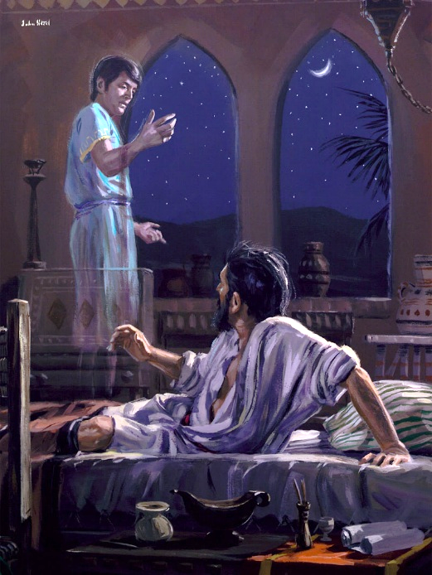
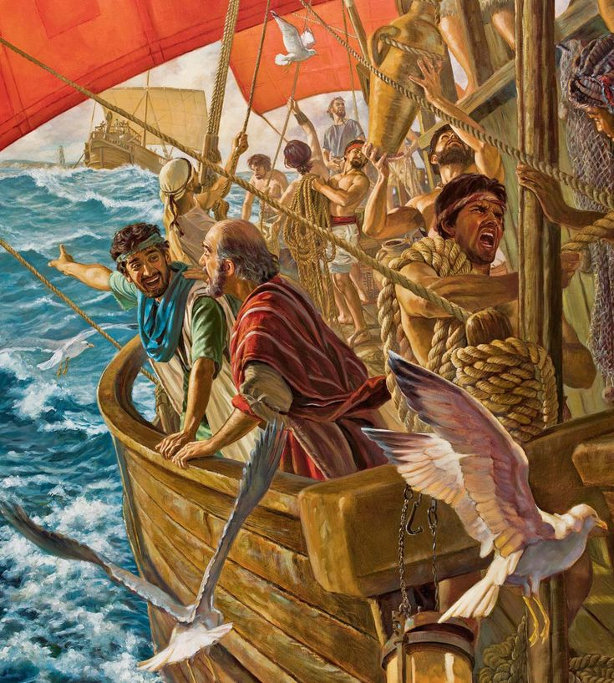
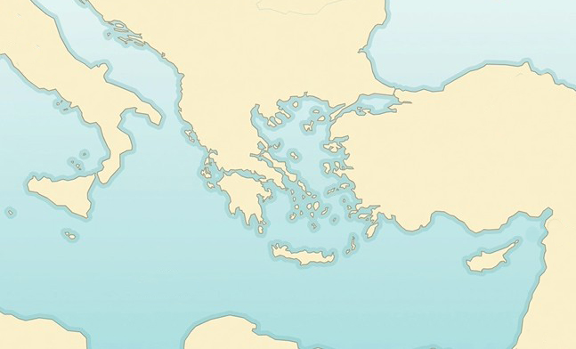

PĀVILS FILIPOS
“Un Pāvils naktī redzēja parādību: kāds maķedonietis stāvēja, viņu lūgdams un sacīdams: "Nāc uz Maķedoniju un palīdzi mums!” (Ap.d.16:9)
Maķedonijas apgabals
Filipija
Neapole
Bitīnija
Samotraķija
X
Savas otrās misijas ceļojuma laikā Pāvila plāni nepiepildījās. Svētais Gars vadīja viņa soļus citādāk (Ap.d. 16:6-12):
Troāda
Mizija
Galatija
Frīģija
Pāvils devās uz Frīģiju (6a)
Ne tur, ne Galatijā viņš nevarēja sludināt (6b)
Tad Ieradās Mīzijā (7a)
Viņš mēģināja doties uz Bitīniju, bet nevarēja (7b)
Tad devās uz Troādu, ko atklasme norādīja 8-10
Aizbrauca uz Samotraķiju (11a)
No turienes uz Neapoli (11b)
Beidzot viņš ieradās Filipos (12)
Ap.d. 16:6-12
Filipi bija Svētā Gara izvēlētais punkts, lai sāktu evaņģēlija sludināšanu Eiropā. Kā pilntiesīga Romas pilsēta, filipieši bija atbrīvoti no nodokļu maksāšanas un pēc dzimšanas slkaitījās kā romiešu pilsoņi.

Slide 10

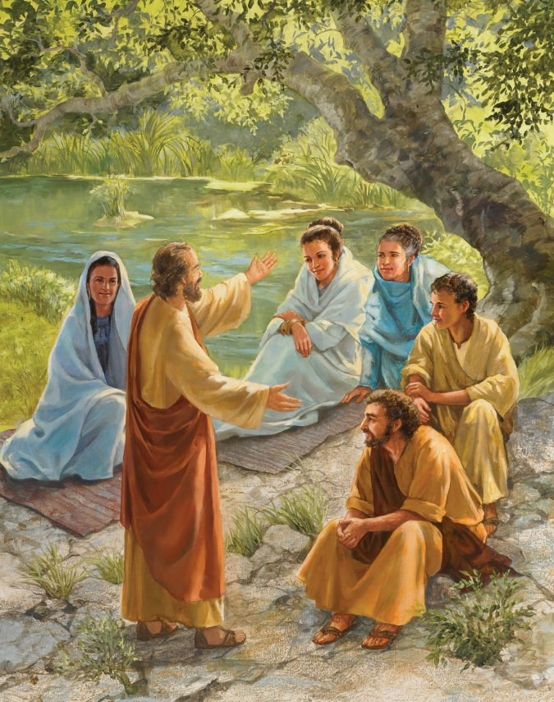
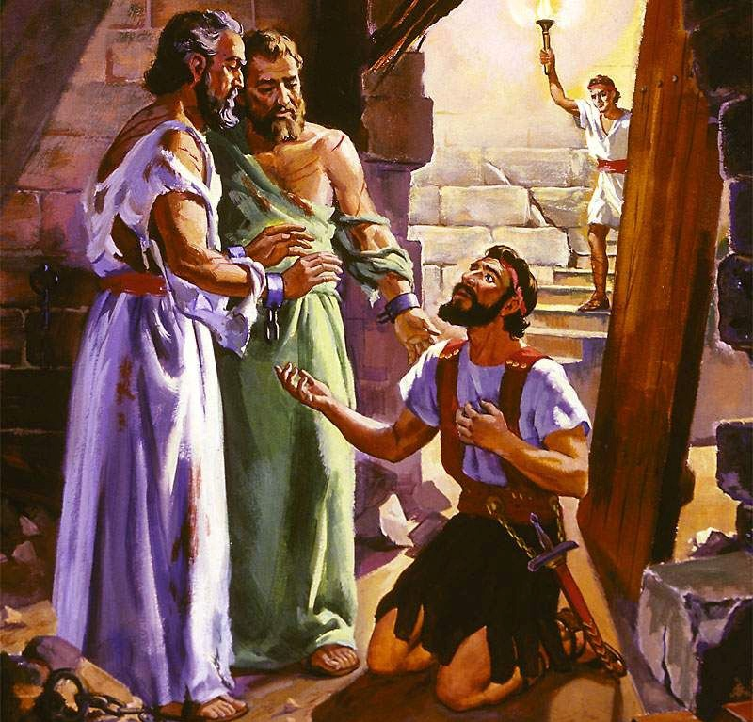
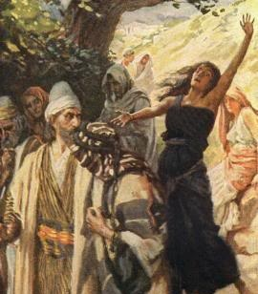
PĀVILS FILIPOS
PĀVILS FILIPOS
“Un Pāvils naktī redzēja parādību: kāds maķedonietis stāvēja, viņu lūgdams un sacīdams: "Nāc uz Maķedoniju un palīdzi mums!"” (Ap.d. 16:9)
“Un Pāvils naktī redzēja parādību: kāds maķedonietis stāvēja, viņu lūgdams un sacīdams: "Nāc uz Maķedoniju un palīdzi mums!"” (Ap.d. 16:9)
Pāvila ieradums, ierodoties jaunā pilsētā, bija apmeklēt sinagogu. Bet Filipos sinagogas nebija! Sabata dienā viņi atrada dievkalpojuma vietu un tur sludināja uz sapulcējušajām sievām (Ap.d. 16:13).
No šīs tikšanās izveidojās pirmā eiropiete: Lidija. Viņa tika kristīta kopā ar visu savu ģimeni (Ap.d. 16:14-15).
Bet ienaidnieks nepalika mierā. Viņš mudināja zīlnieci, lai tā, it kā atbalstot Pāvilu, sajauktu cilvēku prātus (Ap.d. 16:16-17). Kad meitene tika atbrīvota, sākās problēmas Pāvilam un Sīlam (Ap.d. 16:18-24).
Rezultātā: atgriezās cietuma uzraugs un viņa ģimene (Ap.d. 16:25-33). Nav šaubu, Evaņģēlijs Eiropā ienāca Eiropā Svētā Gara spēkā un vadībā.

Slide 11

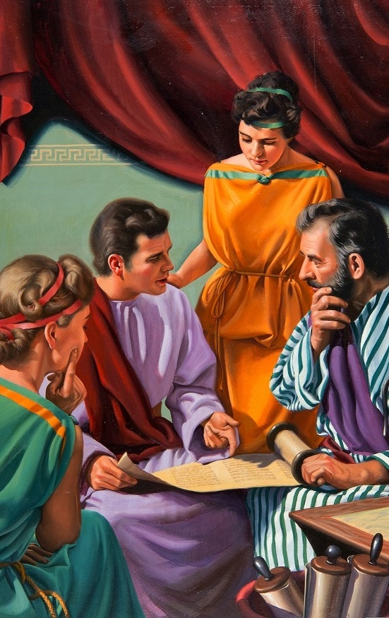
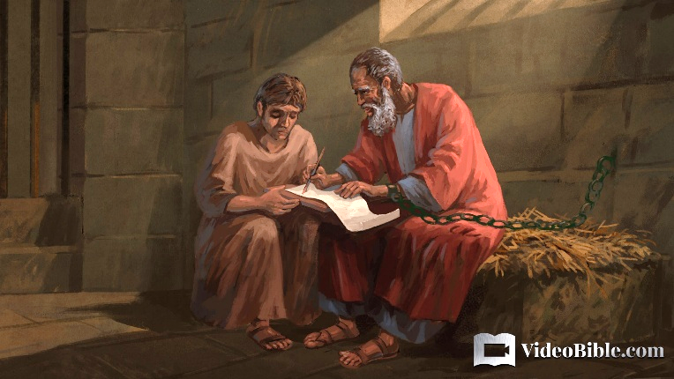

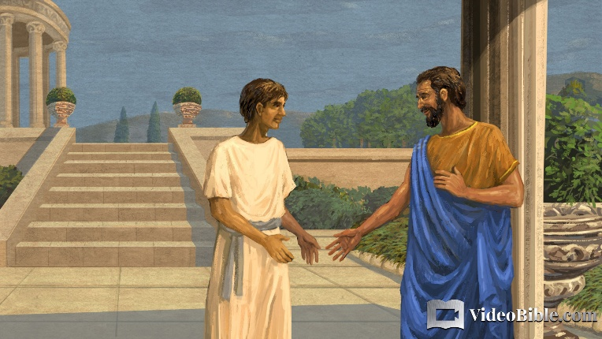
PĀVILS UN KOLOSA
“Epafra, mūsu mīļais darba biedrs, jums to ir pasludinājis: viņš, šis uzticīgais Kristus darbinieks, kas strādājis jūsu labā.” (Kolos.1:7)
Epafra bija Pāvila darba biedrs, kad tas atradās cietumā Romā (Filem. 23). Viņš bija dzimis Kolosā (Kol. 4:12) un ienesa evaņģēliju šajā pilsētā (Kol. 1:7).
Kolosa bija pilsēta Frīģijas provincē, netālu no Lāodikejas un Hierapolē, kur sludināja arī Epafra (Kol. 4:13). Tajā dzīvoja liels skaits ebreju. Viens no nozīmīgākajiem tur dzīvojošajiem ebrejiem bija Filemons, Pāvila līdzstrādnieks, kura mājā pulcējās draudze (Filem. 1-2).
Viens no Filemona vergiem, Onēzims, aizbēga uz Romu, kur caur Pāvilu pieņēma Jēzu (Filem. 10-11). Atdodot Onēzimu viņa kungam, Pāvils parādīja, kādām jābūt attiecībām starp kungiem un vergiem vai priekšniekiem un padotajiem (Flem. 12-17).

Slide 12

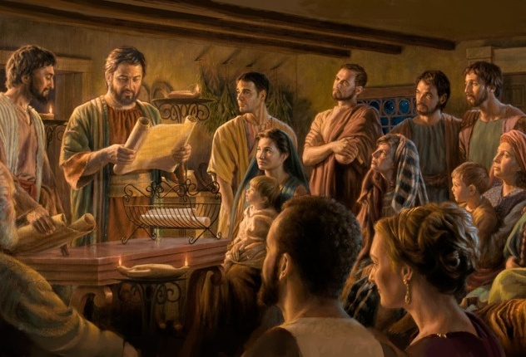
FILIPU UN KOLOSAS DRAUDZES
“Pāvils un Timotejs, Kristus Jēzus kalpi, visiem svētajiem Kristū Jēzū, kas ir Filipos, arī bīskapiem un diakoniem:” (Filip. 1:1)
Filipiešiem un kolosiešiem adresēto vēstuļu ievads, kas ir ļoti līdzīgs, parāda mums divus svarīgus aspektus (Fil. 1:1; Kol. 1:1-2).
Dievam draudzes locekļi ir svēti un uzticīgi, neskatoties uz viņu kļūdām
Draudzē pastāv kārtība, kurā daži tās locekļi ir autoritatīvāki un atbildīgāki nekā citi:
Pāvils bija apustulis, augstākā līmeņa vadītājs
Timotejs ir viņa palīgs (mācītājs)
Bīskapi ir vietējie vadītāji (vecākie)
Diakoni pārvalda draudzi
No cietuma Pāvils pateicas filipiešiem par palīdzību, ko tie viņam nosūtīja (Fil. 4:18).
Uz Kolosu viņš sūta savus līdzstrādniekus, lai draudzi iepriecinātu (Kol. 4:7-9).

Slide 13

“Uz brīdi aplūkosim Pāvila pieredzi. Apustulis tika ieslodzīts un iekalts važās, tieši tajā brīdī, kad šķita, ka viņa darbs ir visvairāk nepieciešams, lai stiprinātu ciešanās un vajāšanās skarto draudzi. Taču šis bija brīdis, kad Kungs darbojās, un uzvaras, ko viņš guva, bija dārgas. Kad šķita, ka Pāvils var darīt mazāk, patiesība nonāca ķēniņa pilī. Ne jau Pāvila meistarīgās svētrunas šo ievērojamo vīru priekšā, bet gan viņa važas piesaistīja viņu uzmanību. Savā gūstā apustulis kļuva par Kristus uzvarētāju. Pacietība un pazemība, ar kādu viņš pakļāvās ilgstošajam un netaisnīgajam ieslodzījumam, pamudināja šos vīrus novērtēt apustuļa raksturu.”
“Uz brīdi aplūkosim Pāvila pieredzi. Apustulis tika ieslodzīts un iekalts važās, tieši tajā brīdī, kad šķita, ka viņa darbs ir visvairāk nepieciešams, lai stiprinātu ciešanās un vajāšanās skarto draudzi. Taču šis bija brīdis, kad Kungs darbojās, un uzvaras, ko viņš guva, bija dārgas. Kad šķita, ka Pāvils var darīt mazāk, patiesība nonāca ķēniņa pilī. Ne jau Pāvila meistarīgās svētrunas šo ievērojamo vīru priekšā, bet gan viņa važas piesaistīja viņu uzmanību. Savā gūstā apustulis kļuva par Kristus uzvarētāju. Pacietība un pazemība, ar kādu viņš pakļāvās ilgstošajam un netaisnīgajam ieslodzījumam, pamudināja šos vīrus novērtēt apustuļa raksturu.”
E. G. V. (Atspoguļojam Jēzu, 10. decembris)
E. G. V. (Atspoguļojam Jēzu, 10. decembris)

